Slide 1
Examen clinique programmé de l’épaule
Dr Marchaland JP
Chirurgie orthopédique et traumatologie
Bry- sur- Marne

Slide 2
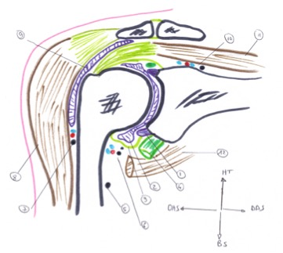
Rappels anatomiques et biomécaniques
    Mouvements de grandes amplitudes : circumduction
    Faible congruence osseuse
    Renforcement par des éléments passifs et actifs

Slide 3
Bourrelet glénoïdien
Synoviale
Capsule
Triceps
N. radial
Pédicule circonflexe et N. du petit rond
N. axillaire
Deltoïde
Bourse sous acromio – deltoïdienne
Artère scapulaire inférieure et N. supra – scapulaire
Bourrelet glénoïdien

Slide 4
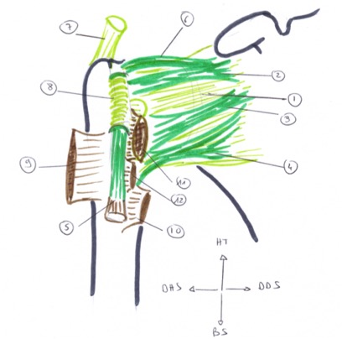
Moyens de contention passifs antérieurs de la gléno – humérale

Slide 5
Capsule
LGHS
LGHM
LGHI
TLPB
Ligament coraco – huméral
Supra – épineux
Ligament huméral transverse
Grand pectoral
Grand rond
Sub – scapulaire
Grand dorsal

Slide 6
Un point important
Le ligament gléno - huméral inférieur :
  Capital pour la stabilité antéro - inférieure de l ’épaule
  Forme avec la partie antéro - inférieure du bourrelet un véritable verrou , le complexe capsulo - labral de TURKEL, seul a s ’opposer à la luxation antérieure quand le membre supérieur est en Abduction - Rotation externe, au delà de 90°

Slide 7
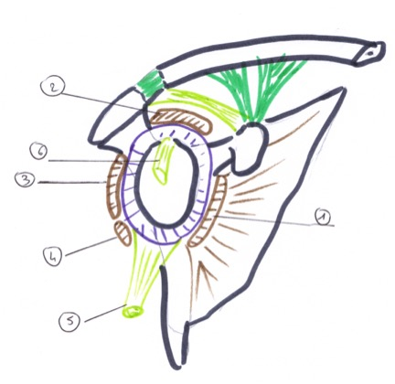
La coiffe des rotateurs
1- Sub scapulaire
2- Supra épineux
3- Infra épineux
4- Petit rond
6- Triceps
7- Biceps

Slide 8
Innervation motrice et sensitive
  Paires crâniennes (XI Nerf spinal)
  Plexus cervical (Nerf sensitif du trapèze: PCP, nerfs supra claviculaires donnent des nerfs sus claviculaires, sus acromiaux: PCS)
  Rameaux dorsaux C4 C5 (partie dorsale de l’épaule)
  Plexus brachial

Slide 9
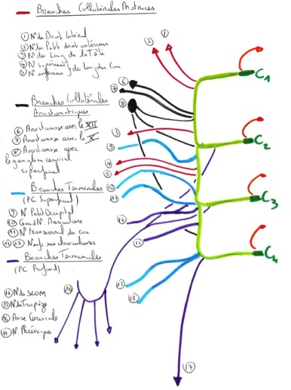
Plexus cervical et ses branches

Slide 10
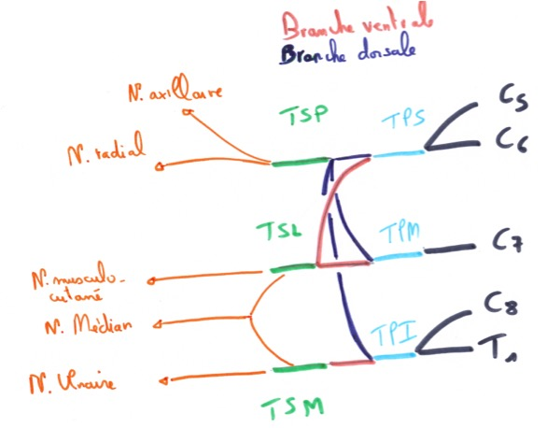
Plexus brachial

Slide 11
Plexus brachial
Racines: branches antérieures C5, C6, C7, C8, T1
Troncs primaires
  Supérieur C5, C6
  Moyen C7
  Inférieur C8, T1
Troncs secondaires (chaque tronc primaire se divise en 1 branche ventrale et 1 branche dorsale)
  Faisceau latéral (TSL) = branche ventrale TPS + TPM
  Faisceau médial (TSM) = branche ventrale TPI
  Faisceau postérieur (TSP) = branche dorsale TPS, TPM, TPI

Slide 12
Plexus brachial
Nerfs collatéraux du PB
  N. thoracique long (C5, C6, C7)
  N. supra scapulaires (TPS)
  N. scapulaires inférieur et supérieur (Br. dorsales du PB)
  Anse des pectoraux (Fs latéral et médial)
  N. cutané médial du bras et de l’avant bras (TSM)
  N. du grand rond (TSP)
Nerfs terminaux du PB
  N. axillaire (TSP)
  N. radial (TSP)
  N. ulnaire (TSM)
  N. médian (TSL, TSL)
  N. musculo - cutané (TSL)

Slide 13
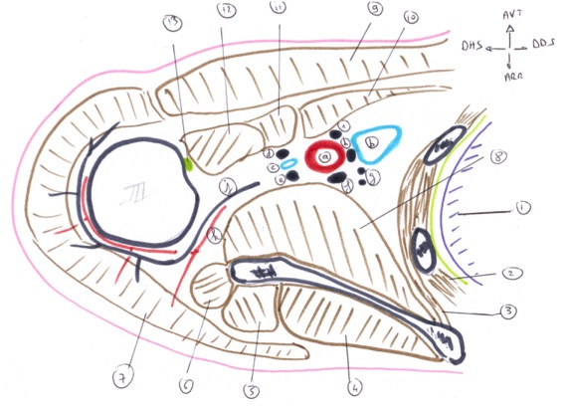
Topographie générale de l’épaule

Slide 14
Poumon et plèvre
Intercostal
Grand dentelé
Infra épineux
Grand rond
Triceps
Deltoïde
Sub scapulaire
Grand pectoral
Petit pectoral
Coraco brachial
Court biceps
Long biceps
A. axillaire
V. axillaire
Canal veineux collatéral
N. musculo – cutané
N. radial
N. ulnaire
N. cutané du bras et de l’avant bras
Racine médiale du N. médian
Racine latérale du N. médian
N. axillaire
A. circonflexe postérieure

Slide 15
Examen clinique de l ’épaule
Bilatéral et comparatif
Bilan général
Tests d’ instabilité
Tests d’ hyper laxité
Examen de l’ acromio claviculaire
Le testing de la coiffe
Tests de conflit sous acromial

Slide 16

1) Bilan général
Amplitudes articulaires passives et actives
                CAPSULITE RETRACTILE :
                arrêter l’examen clinique car
                examen clinique pas fiable
Inspection: hypotrophie musculaire, attitude vicieuse, voir le patient se déshabiller = évaluer la gêne fonctionnelle quotidienne

Slide 17
Interrogatoire :
  Plaintes fonctionnelles
  Âge (LRE vs TDP coiffe)
  Activités quotidiennes et sportives, bricolage
  Activités professionnelles
  ATCD de traumatismes, types, circonstances
  Les symptômes
  Appréhension
  Caractères de la douleur
  Douleur antérieure ou latérale (vers le cou ou le coude)
  Impossibilité de dormir sur l ’épaule
  Gêne à travailler les bras en l’air
  Limitation de certains mouvements du bras
=> retentissement professionnel, sportif et dans la vie quotidienne

Slide 18
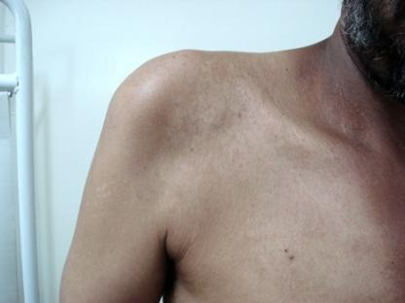
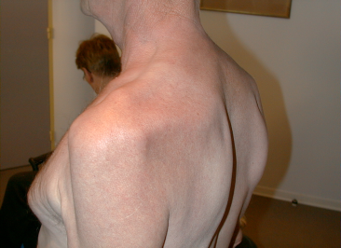
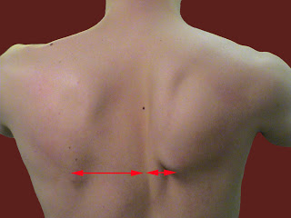
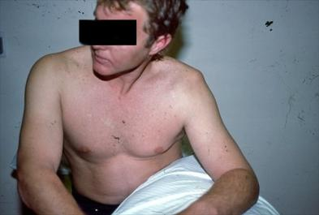
Fonte du deltoïde
Hypotrophie des fosses supra
et infra épineuse
Paralysie du grand dentelé (N. thoracique long)
Luxation antérieure épaule

Slide 19
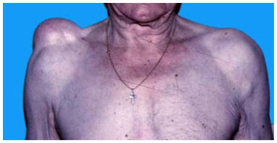
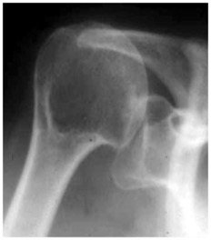
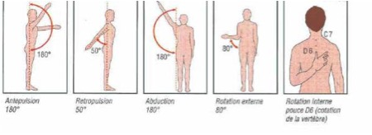
Rupture massive et ancienne de coiffe :
omarthrose excentrée
Amplitudes
articulaires

Slide 20
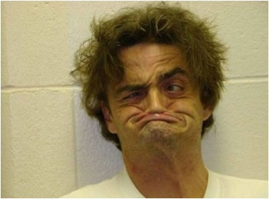
2) Tests d’instabilité
Elément fonctionnel traduisant le symptôme présenté par le patient:
Aille! J’ai peur!
Ouille! J’ai mal!

Slide 21
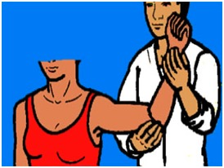
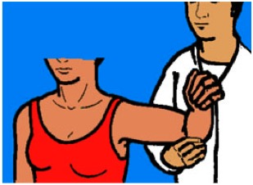
A/ Tests d ’instabilité antéro-interne
Test d’ appréhension, à l ’armé du bras

Slide 22
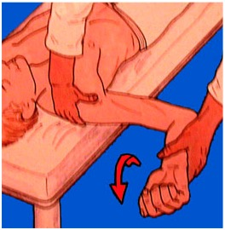
Fulcrum test : test d’appréhension en decubitus dorsal

Slide 23
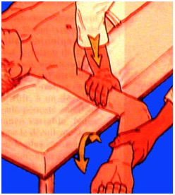
Relocation test : supprimant l’ appréhension

Slide 24
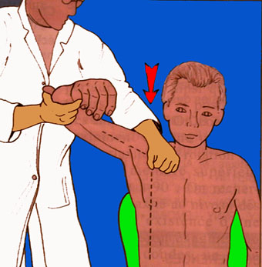
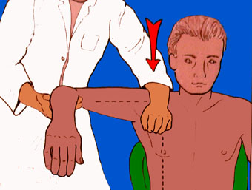
  Test de Gagey : abduction augmentée du côté lésé. Signe la laxité post traumatique du LGHI

Slide 25
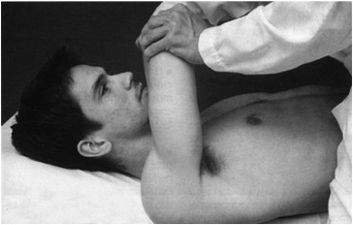
B/ Autres tests d ’instabilité
  Instabilité postérieure : par la manœuvre d ’appréhension en ante pulsion rotation interne

Slide 26
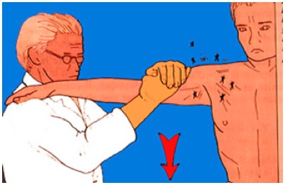
  Instabilité inférieure : par l ’ABIS test

Slide 27
3) Tests d ’hyper laxité
Elément d’examen clinique traduisant un fait anatomopathologique
Test d’ hyperlaxité inférieure
Test d’ hyperlaxité antéro postérieure

Slide 28
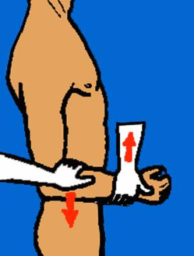
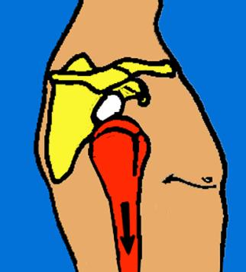
Test d ’hyper laxité inférieure
Sulcus test ou test du sillon sous acromial

Slide 29
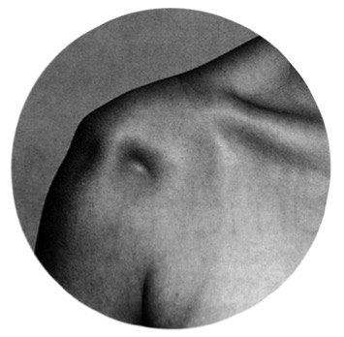
Mise en évidence une laxité inférieure du système capsulo-ligamentaire.
Traction sur le bras en position neutre le long du corps et palpation du déplacement de la tête humérale vers le bas. Le " sillon" qui se forme dans l'espace entre le rebord antérolatéral de l'acromion et la tête humérale dans le cas d'une hyperlaxité inférieure: test positif.

Slide 30
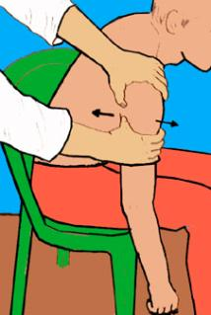
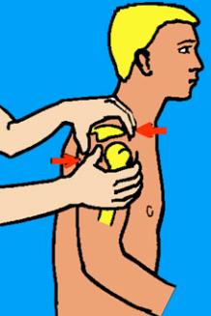
Test d ’hyper laxité antéro postérieure
Test de Rodineau : cherche un tiroir antéro postérieur

Slide 31
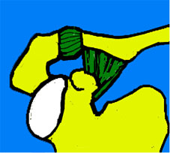

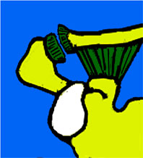
4) Examen de l’articulation acromio - claviculaire
Stade II:
rupture capsule et ligaments acromio claviculaires
Stade I : entorse simple
Stade III: stade II + trapézoïde et conoïde
Stade IV: Luxation AC (rupture de la chape delto – trapézienne)

Slide 32
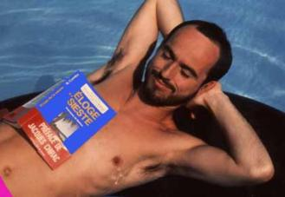
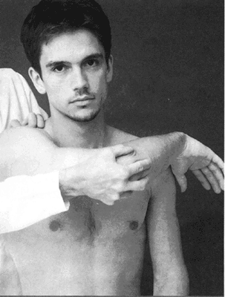
Position de la sieste
Pathologie aigue
  Stade I: douleur palpation
  Stade II: tiroir antérieur
  Stade III: touche de piano
  Stade IV: TA et TP = 0
Pathologie chronique
Le « Body Cross Test » : mouvement forcé d'adduction horizontale, bras amené à 90 ° en flexion et rotation neutre. Test relativement spécifique de I’ articulation acromio claviculaire. Douleur provoquée dans l'articulation lors de ce mouvement = pathologie acromio claviculaire: Body cross test " positif.

Slide 33
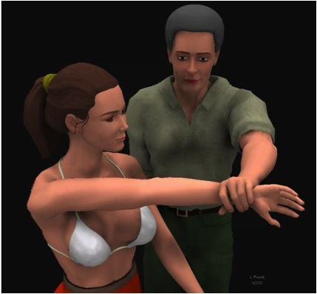
Test similaire:
  Mise en compression de l’articulation
  Douleur au cross arm test

Slide 34
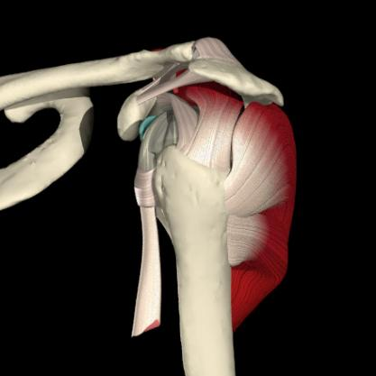
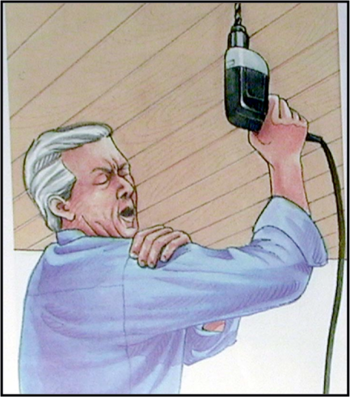
5) Le testing de la coiffe
Recherche diminution de force, douleur

Slide 35
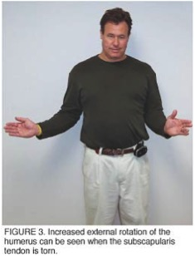
Bilan musculaire du sous-scapulaire
Notion de traumatisme violent ++
Rotation externe active supérieure au coté opposé

Slide 36
Perte de force en rotation interne :
  Bear hug test
  Belly press test (Hertel)
  Lift off test (Gerber)

Slide 37
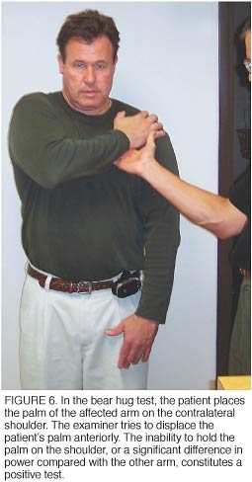
Bear hug test
La main est placée sur l’épaule opposée.
L’examinateur tirant la main en avant, le patient devant résister.
Le test est positif si une différence de force est perçue avec l’autre coté.

Slide 38
Bear hug test
Sensibilité: 60 %, la plus élevée de tous les tests
Spécificité: 91,7 %
Le Bear hug test est le plus sensible des tests du sous scapulaire,
Surtout pour les petites lésions du tiers supérieur du sous scapulaire s’associant à des lésions de la longue portion du biceps.

Slide 39
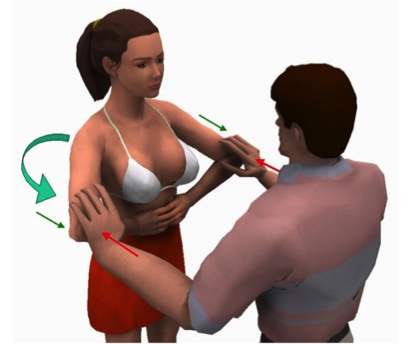
Le Belly press test
Sensibilité:40%
Spécificité: 97,9%

Slide 40
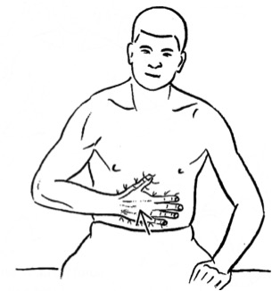
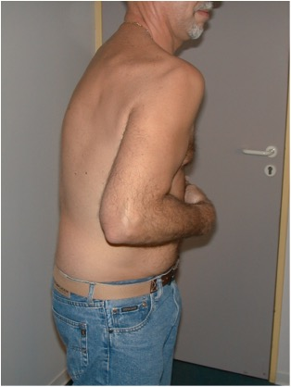

Slide 41
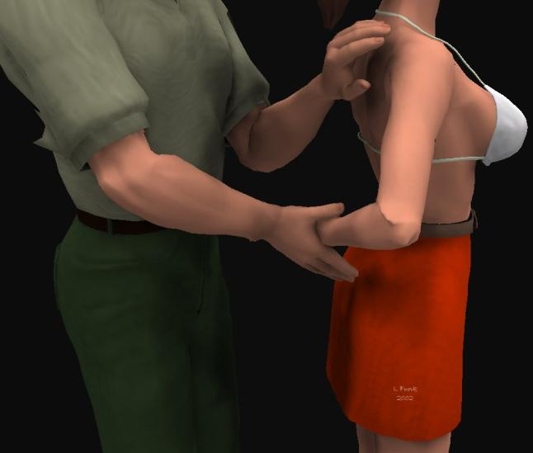
Le lift off test de Gerber

Slide 42
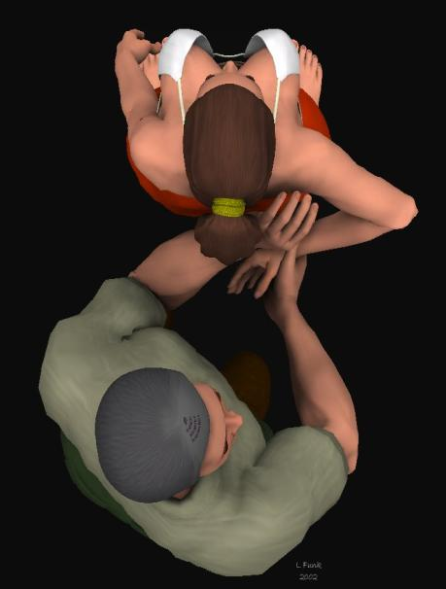
Placer le bras en rotation interne en le décollant
du dos.
Demander au patient de maintenir la position
En cas d’impossibilité,
La rupture du sous-scapulaire est certaine
Sensibilité: 17,6 %
Spécificité: 100%

Slide 43
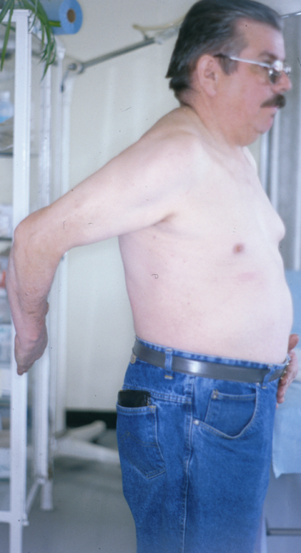
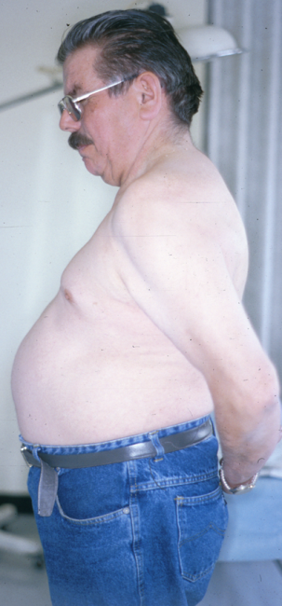

Slide 44
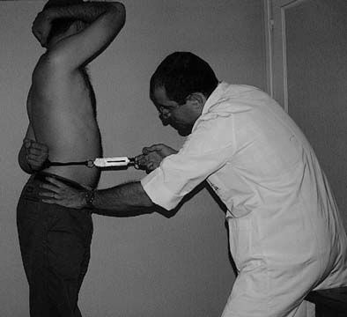
Mesure de force du sous scapulaire

Slide 45
Au total
Bear hug + : lésion d’au moins 30%
Belly press +: lésion d ’au moins 50%
Lift off n’est + que si 75 % du sous scapulaire est rompu
L’association de ces tests est utile pour apprécier la taille de la lésion

Slide 46
Bilan musculaire du sous épineux
Amyotrophie de la fossette infra épineuse
Faiblesse de la force musculaire en RE :
  Signe du portillon (retour automatique)
  Test de Patte

Slide 47
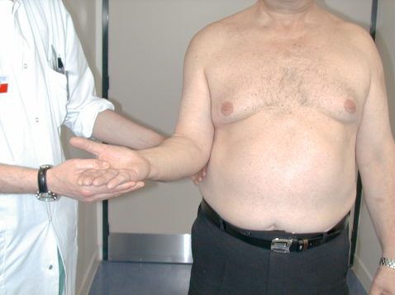
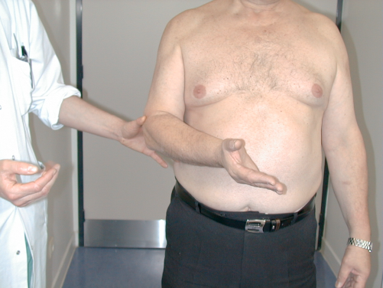
Signe du portillon

Slide 48
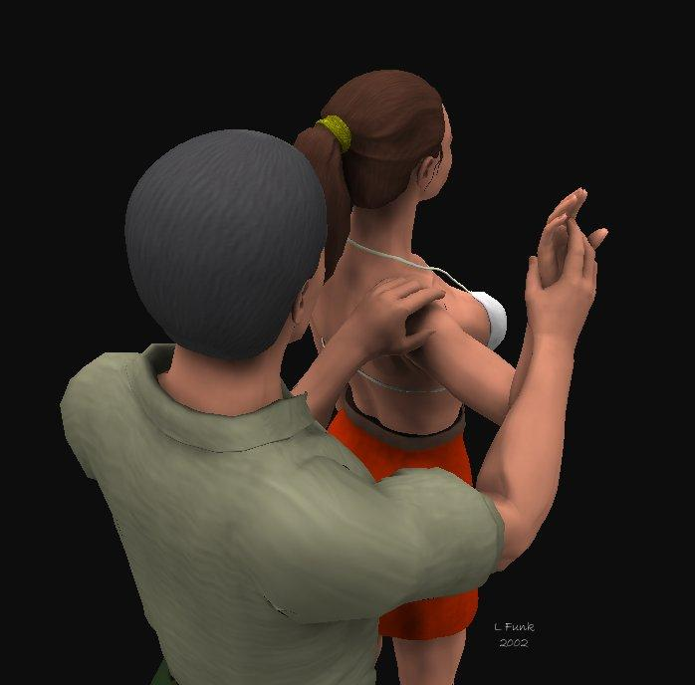
Test de Patte

Slide 49
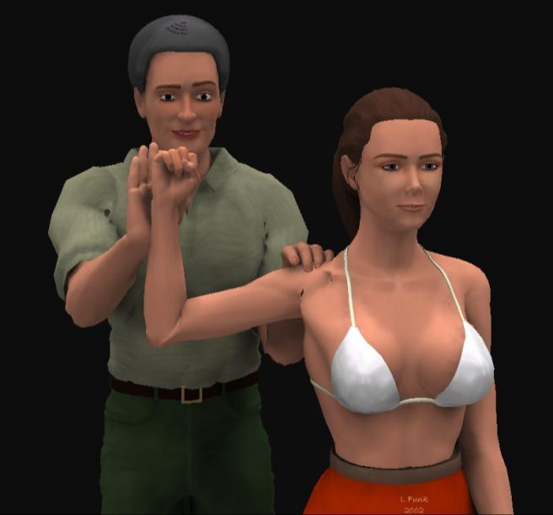
Signe de Patte: force en rotation externe à 90° d’abduction

Slide 50
Bilan musculaire du petit rond
Pas testable individuellement
Sa rupture isolée est exceptionnelle
Son atteinte majore le déficit de rotation
externe lié à l’atteinte du sous épineux

Slide 51
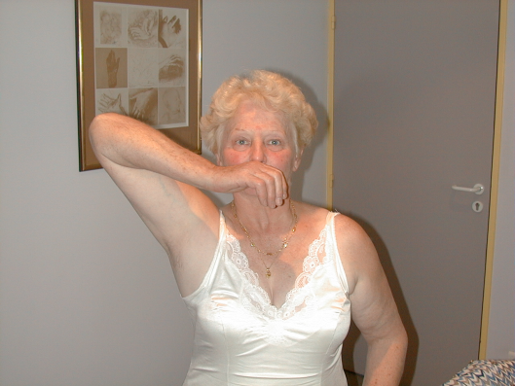
Signe du clairon (pathognomonique)
Compensation de la perte de rotation externe par élévation du bras en abduction pour amener la main à la bouche

Slide 52
Selon Walch
  Portillon isolé: sensibilité
et spécificité de 100 % pour une rupture du sous épineux
  Association : portillon + clairon =
sensibilité 100 % et spécificité 93% pour rupture du sous épineux + petit rond

Slide 53
Bilan musculaire du sus épineux
Amyotrophie de la fossette sus épineuse
Test de Job positif
N’est positif, si et seulement si le patient ne peut maintenir le bras à cause d’une faiblesse musculaire

Slide 54
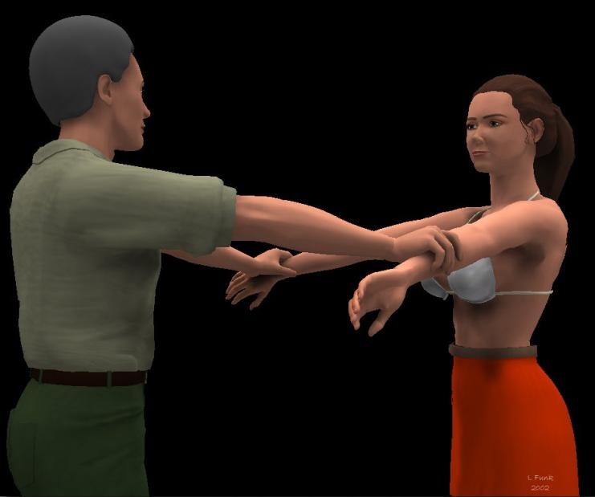

Slide 55




Slide 56

Bilan musculaire de la longue portion du biceps
Palpation de la gouttière douloureuse
Palm up test
Signe de la boule,
témoin d’une rupture

Slide 57

Bilan musculaire de la longue portion du biceps
Supination forcée contre résistance, bras positionné en abduction, RE à 90°
Signe d’ARES :
  Abduction
  Rotation externe
  Supination

Slide 58

6) Tests de conflit
Indissociable de l’examen de la coiffe
Arguments supplémentaires en cas de conflit sans rupture, de forme frustre.
Recherche un conflit en rotation interne.
Test de Neer
Avec un arc douloureux

Slide 59

Signe de Yocum

Slide 60

Signe de Hawkins
Rotation interne forcée

Slide 61
Bibliographie
www.clubortho.fr
http://www.msport.net/
Iconographie et schémas personnels
http://www.chirurgiemain.fr/
http://membres.multimania.fr/
http://www.pendantlapause.com/

